Slide 1


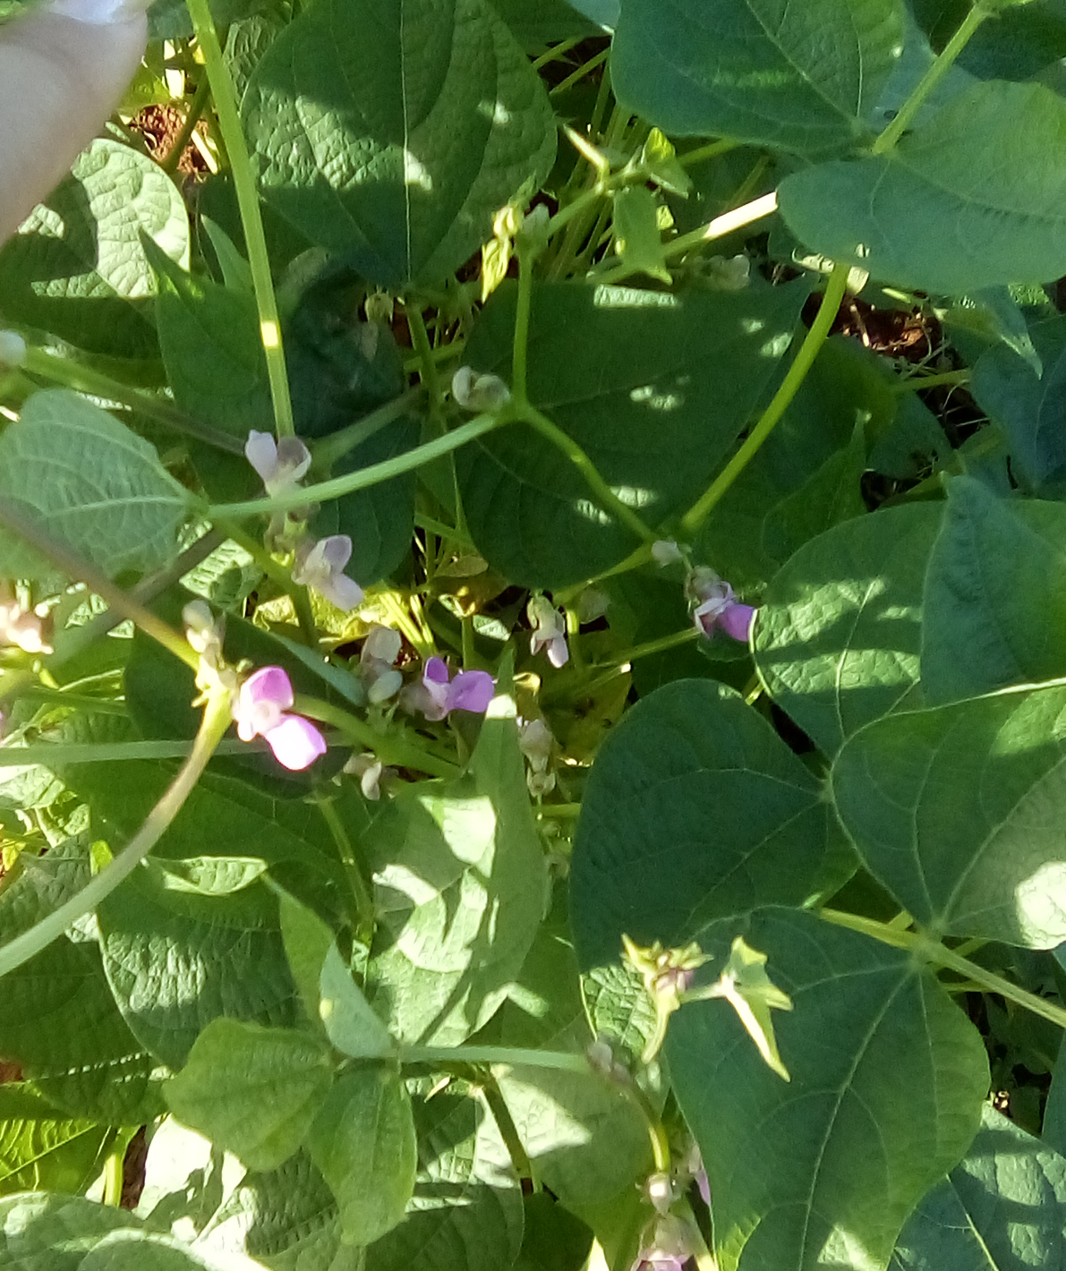
Plan de Doctorado en Ciencias Agrícolas
“Oligogalacturónidos en la composición de Azofert® y su efecto en la calidad microbiológica y comportamiento agroproductivo del frijol común (Phaseolus vulgaris L.)”
Autor: Ing. Daylén Hernández Rodríguez
Tutores: Dr. C. María Caridad Nápoles García
Dr. C. Alejandro Falcón Rodríguez
Asesor: M. Sc Alexis Lamz Piedra

Slide 2
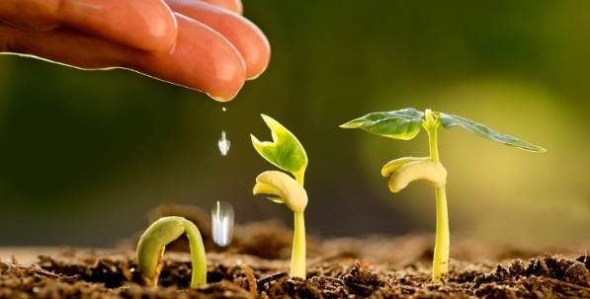
Proyecto que sustenta la investigación:
Título del programa: Desarrollo y Uso Sostenible de Bioinsumos Agropecuarios y Medicamentos Veterinarios
  Título del proyecto: Nuevos Bioestimulantes a Base de Rizobios y Oligosacarinas para Frijol y Soya

Slide 3
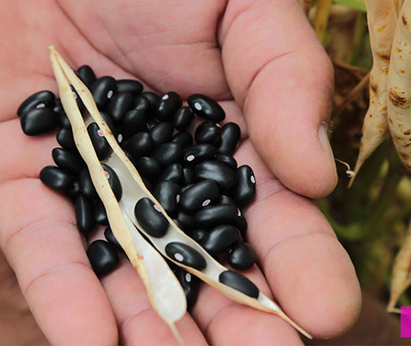
Introducción
Frijol común (Phaseolus vulgaris L.)
Leguminosa anual intensamente cultivada
Constituye, entre las leguminosas, el tercer cultivo más importante en el mundo
Genera ingresos económicos para sus productores
Fuente más barata de proteínas y calorías
Granos contienen 2,5 veces más proteínas ricas en lisina y aminoácidos que los cereales
(Martínez, 2016)
(Laraflores, 2015)
Principal importancia
Valor Alimenticio
hombre - animales

Slide 4

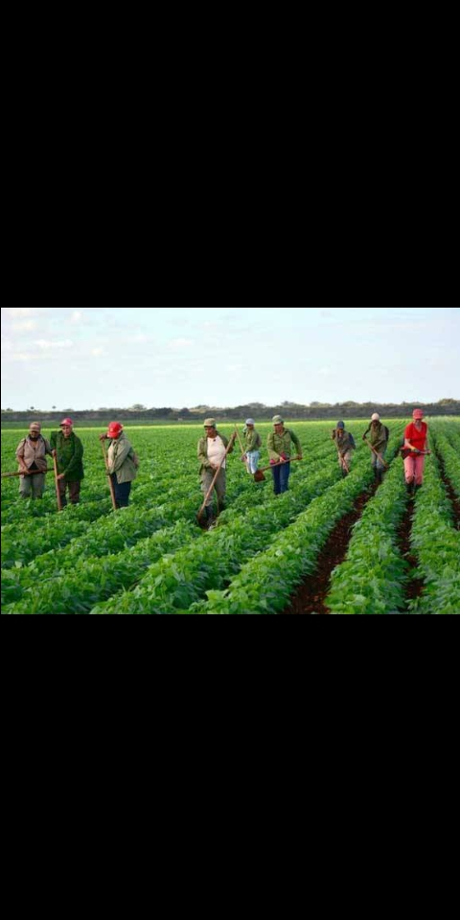
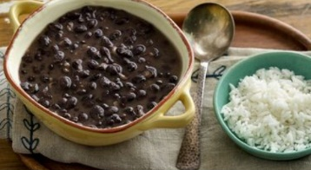
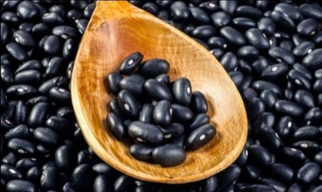
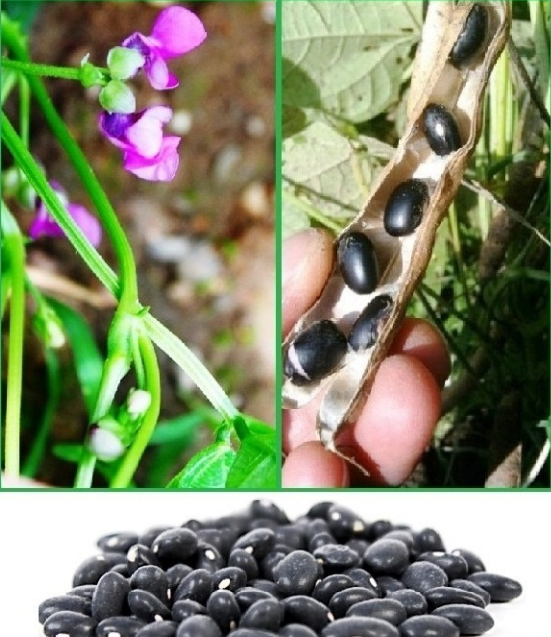
Introducción
23 kg anuales promedio por habitante
(Rodríguez, 2017)
No garantiza el consumo normado de la población
Dieta Diaria
Rendimiento en Cuba
1.2 t/ha promedio
IMPORTACIÓN
60 000 t anuales
Vulnerabilidad Económica y Social para la Soberanía Alimentaria del País

Slide 5
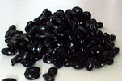

Introducción
Agricultura de Subsistencia
Máximo Potencial del Cultivo
Sistemas de bajos insumos
Búsqueda de alternativas amigables para aumentar la producción de alimentos
SURGEN
Diversos productos naturales
Biofertilizantes y Bioestimulantes
Capacidad de aportar nutrientes
Estimular el crecimiento y el desarrollo de los cultivos
Aumentar el rendimiento vegetal
Permitir a las plantas tolerar situaciones de estrés
(Nápoles et al., 2009; Khan et al., 2019).

Slide 6
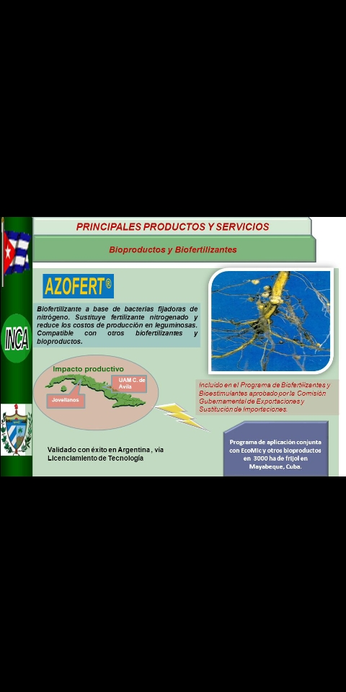
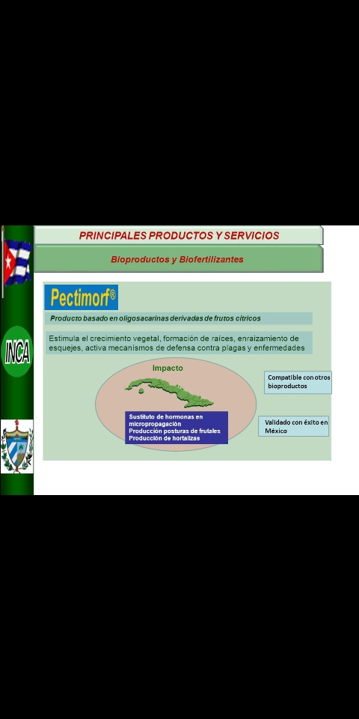
Introducción
(Nápoles, et al., 2002) , (Nápoles, et al., 2016).
(Cabrera et al., 2013; Falcón et al., 2015) (Falcón et al., 2015; Dell’Amico et al., 2017; Núñez et al., 2018).

Slide 7
Introducción
Se ha
estudiado
El efecto positivo de Azofert®-F en la fijación biológica del N en frijol
La aplicación combinada a las semillas de este biofertilizante con Pectimorf® incrementa la nodulación, la fijación y transformación del nitrógeno atmosférico lo que favorece en más de un 10 % la eficiencia de la simbiosis
Sin embargo, no se conoce qué efecto pudiera tener sobre el inoculante y su posterior aplicación, la inclusión de Pectimorf® en el medio de cultivo de estas bacterias.

Slide 8
Introducción
Problema
Científico
¿Será posible incrementar la actividad biológica del inoculante Azofert®-F y su efecto en la nodulación y rendimiento del cultivo del frijol mediante la inclusión de oligogalacturónidos (Pectimorf®) en su fermentación?
Hipótesis:
La inclusión de oligogalacturónidos en el medio de cultivo de Azofert®-F incrementa su calidad microbiológica, el crecimiento y el rendimiento del frijol

Slide 9
Objetivos específicos:
Introducción
Objetivo
general:
Determinar la acción bioestimulante de la combinación Azofert®-F - Pectimorf® aplicados a semillas de frijol común (Phaseolus vulgaris L.)
.
3
Validar la mejor combinación Azofert®-F - Pectimorf® en la bioestimulación de frijol en diferentes localidades, cultivares y condiciones edafoclimáticas
2
Determinar el efecto de diferentes concentraciones de Pectimorf® (incluido en el medio de cultivo de Azofert®-F) o aplicados conjuntamente a la semilla, en la nodulación, el crecimiento y variables fisiológicas de frijol, en condiciones semicontroladas.
1
Evaluar el efecto de Pectimorf® en la multiplicación y estabilidad de Azofert®-F.

Slide 10
1. Evaluar el efecto de Pectimorf® en la multiplicación y estabilidad de Azofert® -F.
Tarea 1.
Evaluar el efecto de Pectimorf® en el medio Bradyfact a concentraciones de 5, 10 y 20 mg L⁻¹, en la multiplicación de R. tropici CIAT 899.
Azofert®-F
2. Azofert®-F + Pectimorf®
en el medio a concentración de 5 mg L⁻¹
Tratamientos:
3. Azofert®-F + Pectimorf®
en el medio a concentración de 10 mg L⁻¹
4. Azofert®-F + Pectimorf®
en el medio a concentración de 20 mg L⁻¹
Velocidad de multiplicación de R. tropici CIAT 899
Recuento de UFC mL⁻¹ a 0,4,8,12,16, 20, 24 h

Slide 11
1. Evaluar el efecto de Pectimorf® en la multiplicación y estabilidad de Azofert®-F.
Tarea 2.
Determinar el efecto de Pectimorf® a concentraciones de 5, 10 y 20 mg L⁻¹, en la estabilidad microbiológica de Azofert®-F
Tratamientos Tarea 1
Determinar UFC mL⁻¹ en el inoculante
(Unidades Formadoras de Colonias)
Cada 15 días, durante 12 meses
Tarea 3.
Determinar el efecto de Pectimorf® a concentraciones de 5, 10 y 20 mg L⁻¹, en la viabilidad de R. tropici CIAT 899 sobre semillas de frijol
Tratamientos Tarea 1
Determinar UFC mL⁻¹ sobre semillas de frijol almacenadas a los 0, 3, 6, 9, 12 y 15 días
(RASA 2009)

Slide 12
2. Determinar el efecto de diferentes concentraciones de Pectimorf® (incluído en el medio de cultivo de Azofert®-F) o aplicados conjuntamente a la semilla; en la nodulación, el crecimiento y variables fisiológicas de frijol; en condiciones semicontroladas.
Variables Fenológicas
Días a la Germinación
Días al inicio de la Floración
Días a la Floración
Días a la madurez Fisiológica
Días a la madurez de cosecha
Variables de crecimiento (35 DDS)
Dinámica de crecimiento
Superficie foliar (cm²)
Diámetro del tallo (mm planta⁻¹)
Longitud del tallo (cm planta⁻¹)
Longitud radical (cm planta⁻¹)
Tratamientos
Azofert®-F
Azofert®-F
+ Pectimorf® en el medio de fermentación, a concentración seleccionada
Azofert®-F
+ Pectimorf® combinados,
a concentración seleccionada
Pueden incluirse otros ttos si son dos concentraciones seleccionadas
Variables fisiológicas
Contenido de clorofilas (Spad)
Proteínas solubles totales (ug g⁻¹)
N foliar (g planta⁻¹)
Contenido de Ureidos foliar y nodular
Actividad Nitrato - Reductasa
Variables de nodulación (35 DDS)
Número de nódulos totales por planta (u planta⁻¹)
Masa seca de nódulos totales (mg planta⁻¹)
Efectividad de nódulos totales por planta (%)
Componentes de rendimiento (40-60 DDS)
Número de vainas por planta (u planta⁻¹)
  Longitud de las vainas (cm)
  Número de vainas vanas por planta (u planta-1)
  Número granos por vaina (u planta-1)
  Número granos por planta (u planta-1)
Índice de cosecha

Slide 13
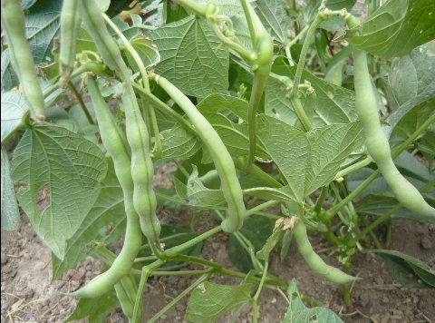
3. Validar la mejor combinación Azofert®-F - Pectimorf® en la bioestimulación de frijol en diferentes localidades y variedades, en condiciones de campo.
Tratamientos:
Control Absoluto
Control Fertilizado según instructivo
Azofert®-F
Azofert®-F + Pectimorf®
Determinaciones
Altura de la planta (cm planta⁻¹)
Masa seca (hojas, tallos, raíz y vainas) (g planta⁻¹)
Componentes de rendimiento a la Cosecha
  Número de vainas por planta (u planta⁻¹)
  Número de vainas vanas por planta (u planta⁻¹)
  Número granos por vaina (u planta⁻¹)
  Número granos por planta (u planta⁻¹)
  Masa fresca de 100 granos (g)
  Rendimiento estimado (tha⁻¹)

Slide 14
Novedad científica de la investigación
Se demuestra que la adición de Pectimorf® al medio de cultivo de Rhizobium mejora los beneficios de este biofertilizante en la simbiosis con las plantas de frijol
Se evalúa el posible efecto de Oligogalacturónidos (OGAs) en la multiplicación, estabilidad y viabilidad de Rhizobium
sobre semillas de frijol
Se evidencia el efecto positivo de OGAs en el medio de cultivo de Azofert® -F en el crecimiento, desarrollo y rendimiento del cultivo del frijol

Slide 15

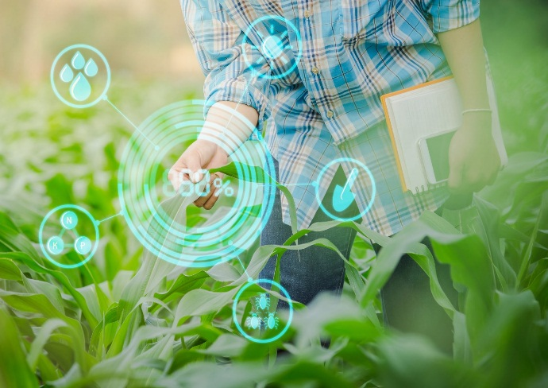
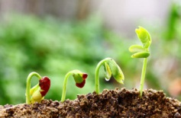
Importancia teórica
sobre
Aportes al conocimiento
Interacción beneficiosa
relación
Nodulación
Fisiología
Crecimiento

Slide 16
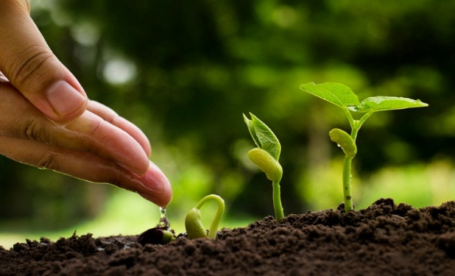
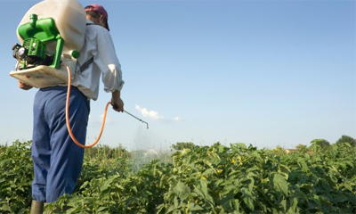
Importancia práctica
Obtención
Azofert®-F
Pectimorf®
MEJORAN
Nuevo bioproducto
Relación simbiótica
Aporte a la nutrición, crecimiento y rendimiento del frijol
Se reduce el uso de fertilizantes minerales

Slide 17
Cronograma
Actividades | Período
Objetivo 1. Tarea 1 | Enero - Febrero 2022
Objetivo 1. Tarea 2 | Septiembre 21- Diciembre 2022
Objetivo 1. Tarea 3 | Febrero – Marzo 2022
Objetivo 2 | Septiembre - Diciembre 2022
 | Enero - Abril 2023
Objetivo 3 | Septiembre - Diciembre 2023
Examen Idioma | 2do semestre 2022
Examen Problemas Sociales Ciencia | 2do semestre 2022
Escritura documento | 2do sem 2023 -1er sem 2024
Presentación en C. Científica | Enero 2024
Predefensa en Consejo científico | Julio 2024
Defensa | Diciembre 2024

Slide 18


